Slide 1
সবাইকে স্বাগতম

Slide 2
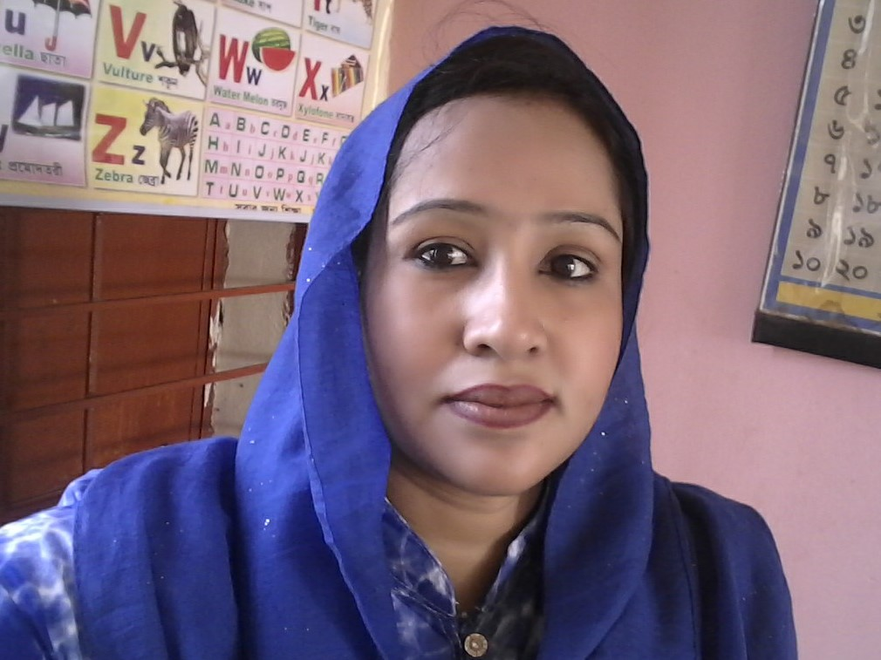
শিক্ষক পরিচিতি
ফারহানা বেগম
সহকারি শিক্ষক
সুলতান মাহমুদপুর
সরকারি প্রাথমিক বিদ্যালয়।
সদর হবিগঞ্জ।

Slide 3
বিষয় পরিচিতি
শ্রেণিঃ তৃতীয়
বিষয়ঃ বাংলাদেশ ও বিশ্ব পরিচয়
পাঠ শিরোনামঃ সমাজের বিভিন্ন পেশা
পাঠ্যাংশঃ সমাজে নানা …..উৎপাদন করেন ।
সময়ঃ ৪০ মিনিট

Slide 4
শিখনফল
৬.১.১- সমাজে বিভিন্ন পেশার তালিকা তৈরী করতে পারবে ।
৬.১.২- পেশাজীবিদের কাজের বর্ননা করতে পারবে ।

Slide 5
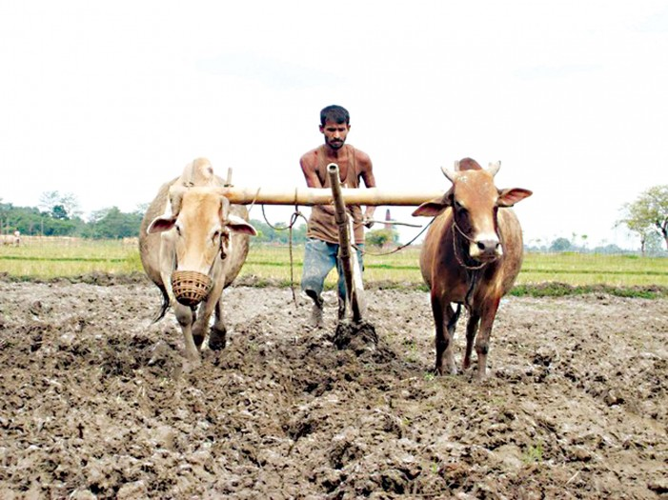
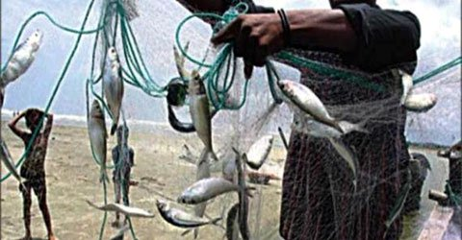
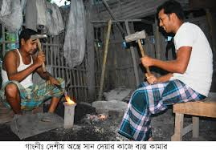
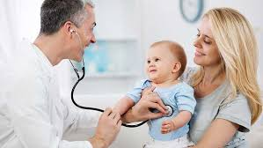
বলতো এরা কারা?

Slide 6
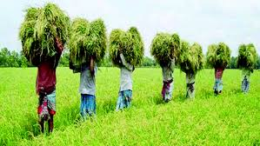
উপস্থাপন
মানুষ যে কাজের মাধ্যমে অর্থ উপার্জন করে তাকে পেশা বলে ।
যেমনঃ
১/ কৃষক
২/জেলে

Slide 7
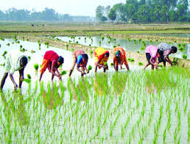
কৃষক
যারা কৃষিকাজ করেন তাদের আমরা কৃষক বলি।

Slide 8
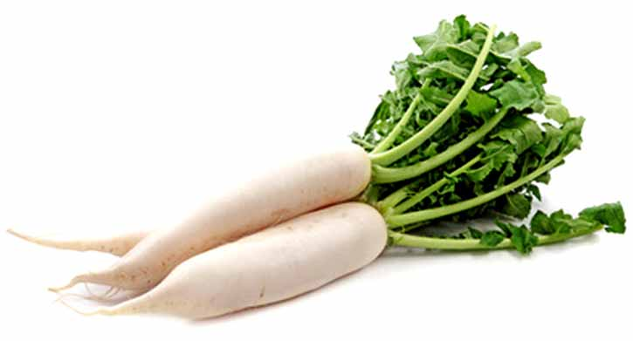
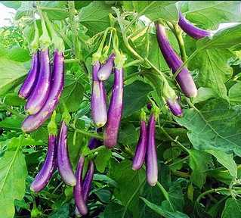
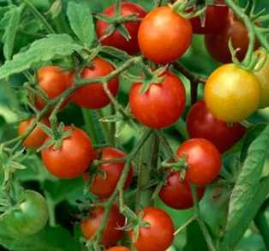
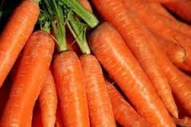
কৃষকের উৎপাদিত সবজি
মুলা
বেগুন
টমেটো
গাজর

Slide 9
দলীয় কাজ
শিক্ষার্থীদের পাঁচটি দলে ভাগ করে টেক্সট বই এর নির্ধারিত অংশটি পড়তে বলব।

Slide 10
মূল্যায়ন
১/পেশা কাকে বলে?
২/কৃষক কী কাজ করেন?
৩/কৃষক কী কী ফসল ফলান?

Slide 11
পরিকল্পিত কাজ
তোমার চারপাশে দেখা এমন একজন পেশাজীবির নাম ও তার কাজের বিবরন খাতায় লিখে আনবে।

Slide 12
ধন্যবাদ

